Slide 1
МБДОУ «Кирилловский детский сад «Теремок»
МЕТОД ПРОЕКТОВ
КАК СРЕДСТВО РАЗВИТИЯ
ЛИЧНОСТИ РЕБЁНКА
Воспитатель: Балачевцова Е.Г.
2021г.

Slide 2
Метод проектов - рассматривается современной
наукой как цикл инновационной деятельности и
является одной из перспективных педагогических технологий, имеющих соответствующие признаки, функции и структуру.
Это совокупность исследовательских, поисковых, проблемных методов, в основе лежит развитие познавательных навыков детей, умений самостоятельно конструировать свои знания, ориентироваться в информационном пространстве; это развитие критического творческого мышления.

Slide 3
Сегодня метод проектов широко используется в дошкольном образовании. Педагоги не только проектируют свою деятельность, но и разрабатывают интересные проекты на самые разные темы с воспитанниками и их родителями.

Slide 4
Проект - это специально организованный педагогом и самостоятельно выполняемый воспитанниками комплекс действий, завершающихся созданием творческого продукта.
Цель: развитие детской инициативы свободной
творческой личности ребёнка, которая определяется
задачами развития и задачами исследовательской
деятельности детей.
Задачи развития:
обеспечение психологического благополучия и здоровья детей;
развитие познавательных способностей;
развитие творческого воображения;
развитие творческого мышления;
развитие коммуникативных навыков.

Slide 5
Задачи исследовательской деятельности
Задачи в младшем дошкольном возрасте | Задачи развития в старшем дошкольном возрасте
вхождение детей в проблемную игровую ситуацию (ведущая роль педагога); активизация желания искать пути разрешения проблемной ситуации (вместе с педагогом); формирование начальных предпосылок исследовательской деятельности (практические опыты). | формирование предпосылок поисковой деятельности, интеллектуальной инициативы; развитие умения определять возможные методы решения проблемы с помощью взрослого, а затем и самостоятельно; формирование умения применять данные методы, способствующие решению поставленной задачи, с использованием различных вариантов; развитие желания пользоваться специальной терминологией, ведение конструктивной беседы в процессе совместной исследовательской деятельности.

Slide 6
Возрастная дифференциация в развитии проектной деятельности
1 этап. 3-5,5 лет - Проектная деятельность формируется на подражательно-исполнительском уровне. Активная роль взрослого.
2 этап. 5-6 лет – Проектная деятельность переходит на развивающий уровень. Взрослый не только генерирует свои идеи, но и подключается к реализации идей детей.
3 этап. 6-7 лет - Проектная деятельность достигает творческого уровня. Роль взрослого – развитие и поддержка творческой активности детей, создание условий для самостоятельной проектной деятельности.

Slide 7
Основные этапы метода проектов
(деятельность участников проекта по Т.А. Данилиной)
Этапы | Деятельность педагога | Деятельность детей
1 этап Определение цели | 1.Формулирует проблему (цель). При постановке цели определяется и продукт проекта 2. Вводит в игровую (сюжетную) ситуацию 3. Формулирует задачу | 1.Вхождение в проблему 2.Вживание в игровую ситуацию 3.Принятие задачи 4.Дополнение задач проекта
2 этап Разработка проекта | 4. Помогает в решении задачи 5. Помогает спланировать деятельность 6. Организует деятельность | 5. Объединение детей в рабочие группы. 6. Распределение амплуа
3 этап Выполнение проекта | 7. Практическая помощь (по необходимости) 8. Направляет и контролирует осуществление проекта | 7. Формирование специфических знаний, умений навыков
4 этап Подведение итогов | 9. Подготовка к презентации 10.Презентация | 8. Продукт деятельности готовят к презентации. 9. Представляют (зрителям или экспертам) продукт деятельности

Slide 8
Принципы реализации проектов
системность
сезонность
учет личности
учет возрастных особенностей
взаимодействие с ребенком в условиях ДО и семьи.

Slide 9
Классификация проектов, используемых в работе дошкольных учреждений
В настоящее время проекты классифицируются:
а) по составу участников;
б) по целевой установке;
в) по тематике;
г) по срокам их реализации.
Классификация проектов по продолжительности
Краткосрочный проект
• Одно-два занятия, в течение месяца
Проект средней продолжительности
• 2-4 месяца
Долгосрочный проект
• В течение учебного года

Slide 10
Проекты бывают:
По доминирующему методу: | исследовательские, информационные, творческие, игровые, приключенческие, практико-ориентированные.
По характеру содержания: | включают ребенка и его семью, ребенка и природу, ребенка и рукотворный мир, ребенка, общество и его культурные ценности
По характеру контактов: | осуществляется внутри одной возрастной группы, в контакте с другой возрастной группой, внутри ДОУ, в контакте с семьей, в контакте с учреждениями культуры, в контакте с общественными организациями (открытый проект).
По количеству участников: | индивидуальный, парный, групповой фронтальный.
По характеру участия ребенка в проекте: | заказчик, эксперт, исполнитель, участник от зарождения идеи до получения результата.

Slide 11
Типы проектов:
Исследовательски -творческие: дети экспериментируют, а затем результаты оформляют в виде газет, драматизации детского дизайна;
Ролево -игровые (с элементами творческих игр, когда дети входят в образ персонажей сказки и решают по-своему поставленные проблемы);
Информационно –практико -ориентированные: дети собирают информацию и реализуют ее, ориентируясь на социальные интересы (например, оформление и дизайн группы);
Творческие (оформление результата в виде детского праздника, музыкальной сказки, детского дизайна. Например - «Театральная неделя»).
Продукты проектной деятельности:
Исследовательски-творческие проекты -сборник сочинений -газеты и журналы - итоговое занятие
Информационно-практические проекты -оформление группы ,изготовление -выращивание цветов, лука, создание кашпо;
Творческие проекты – стенгазеты, макеты; - постановка сказки, спектакля; - выставка.

Slide 12
Примерный план работы воспитателя по подготовке проекта
Постановка цели проекта.
Разработка плана движения к цели (воспитатель, методист обсуждают план с родителями).
Привлечение специалистов к осуществлению соответствующих разделов проекта.
Составление плана-схемы проекта.
Сбор, накопление материала.
Включение в план-схему проекта занятий, игр и других видов детской деятельности.
Домашние задания и задания для самостоятельного выполнения.
Презентация проекта, открытое занятие.
В основе любого проекта лежит проблема, для решения которой требуется исследовательский поиск

Slide 13
Поиск информации
Планирование
Продукт
Проблема
Презентация
Проект – это 5 «П»

Slide 14
Проект «С русским задором по русским просторам»
Цель: воспитание интереса и уважения к ценностям
духовной культуры, традициям, истории своего народа.
Тип проекта: познавательно – творческий
По количеству участников: групповой
Сроки реализации: долгосрочный (год)
Участники проекта: дети, воспитатели, музыкальный руководитель, родители.

Slide 15
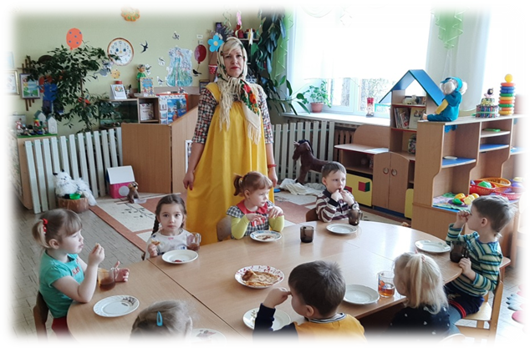
Задачи проекта:
Знакомить детей с народным творчеством, традициями нашего края – народными праздниками, играми, хороводами.
Показать детям красоту русского языка через устное народное творчество, выраженное в песнях, припевках, колядках.
Развивать творческие способности детей при подготовке к праздникам через изготовление поделок, разучивание танцев, стихов, чтение сказок.
Развивать познавательную активность, любознательность.
Привлекать родителей к совместной деятельности с детьми.
Воспитание любви и уважения к традициям своего народа.

Slide 16
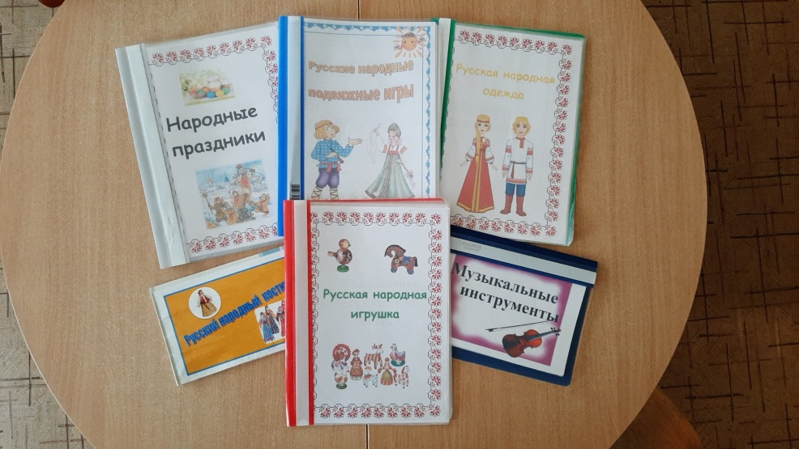
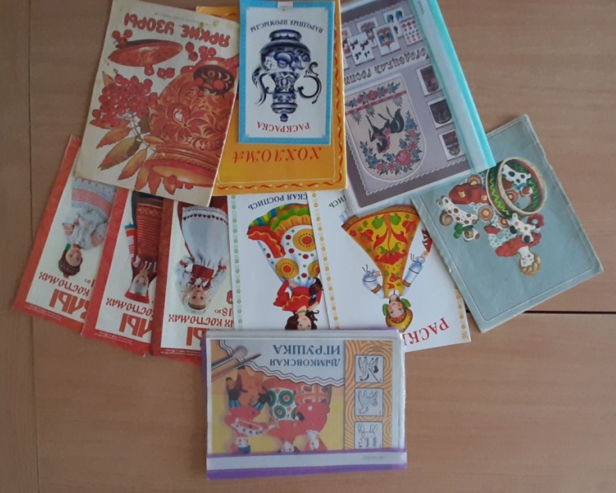
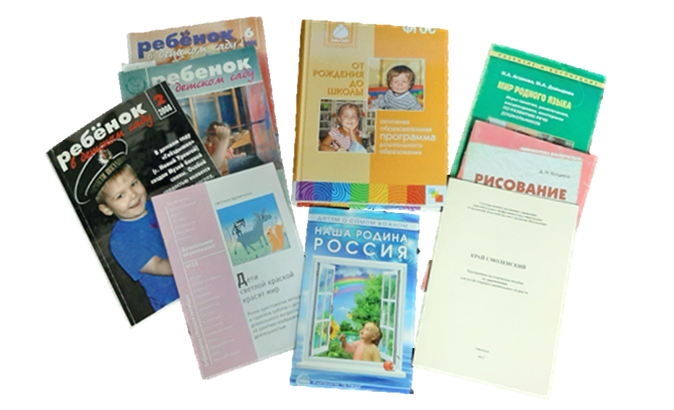
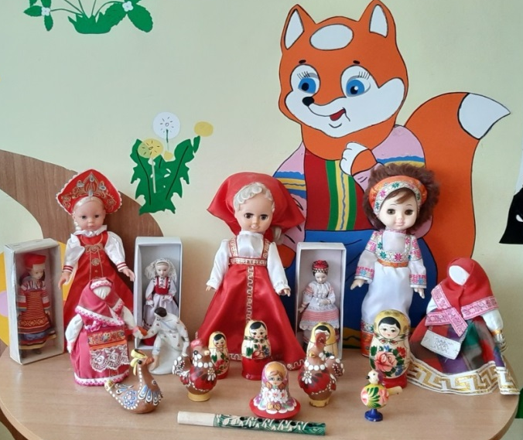
Подготовительный этап

Slide 17
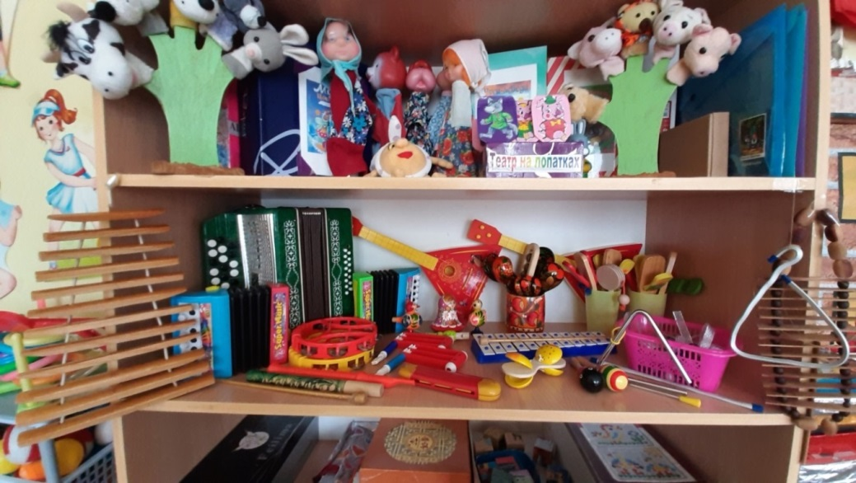
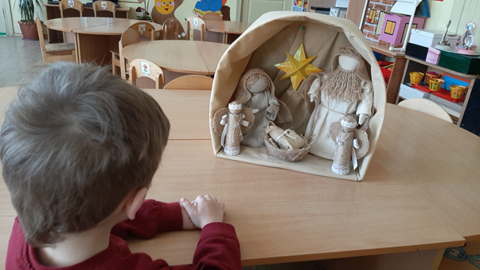
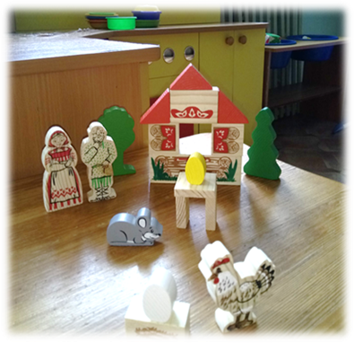
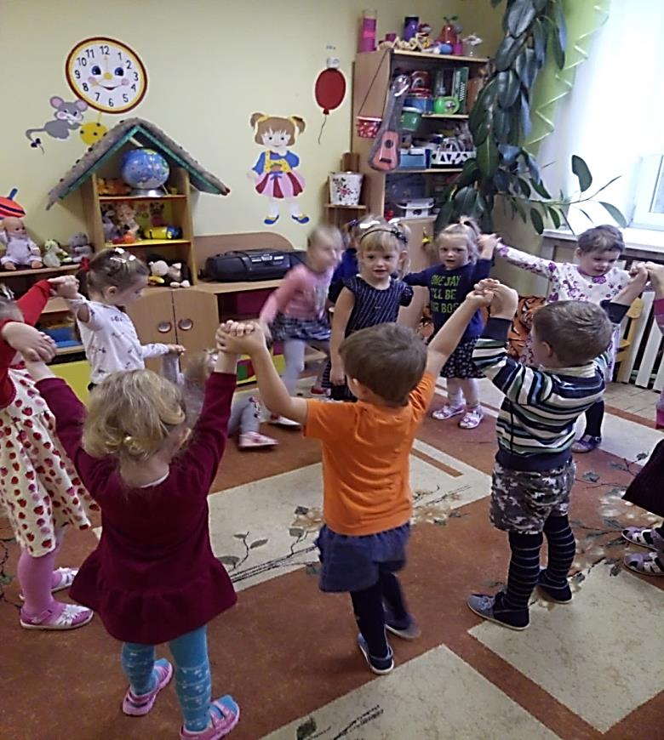
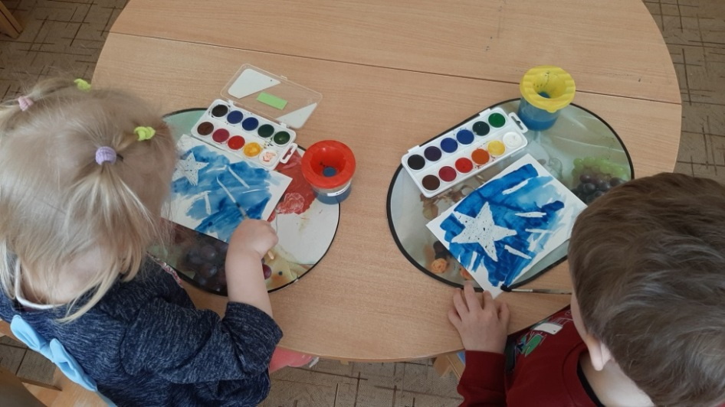
Основной этап

Slide 18
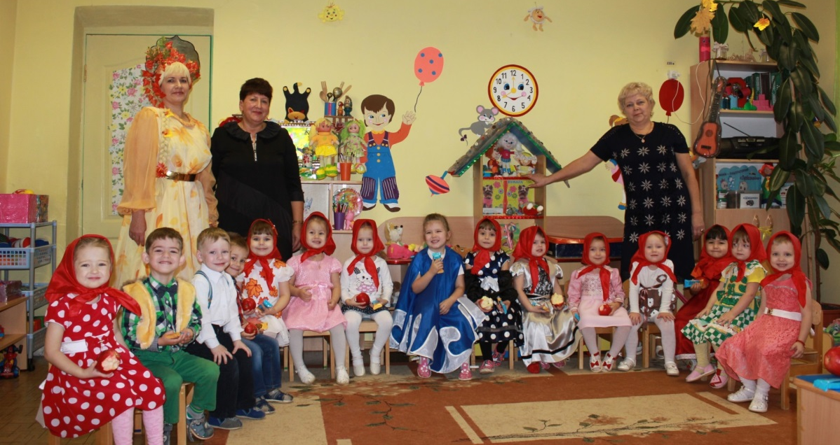
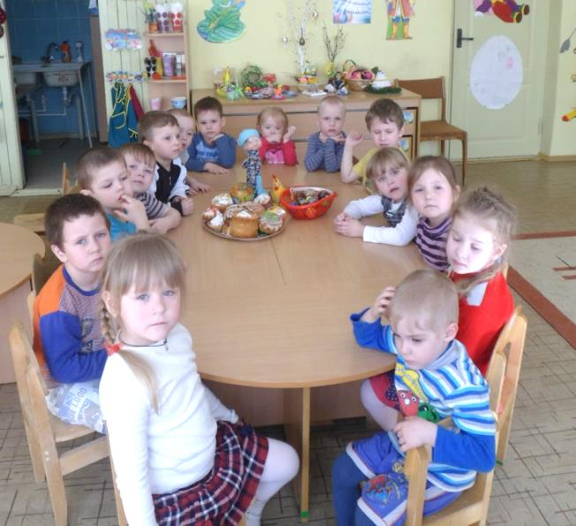
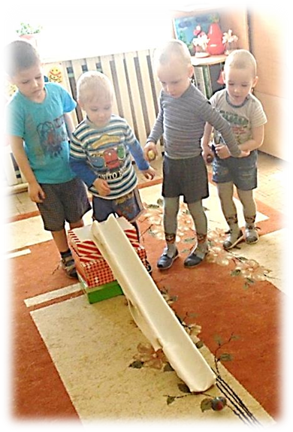
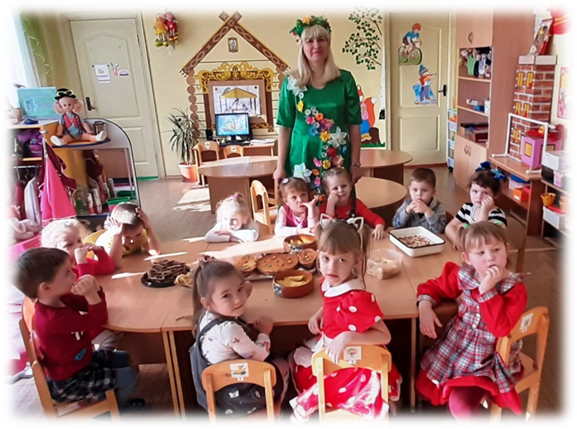
Праздники

Slide 19
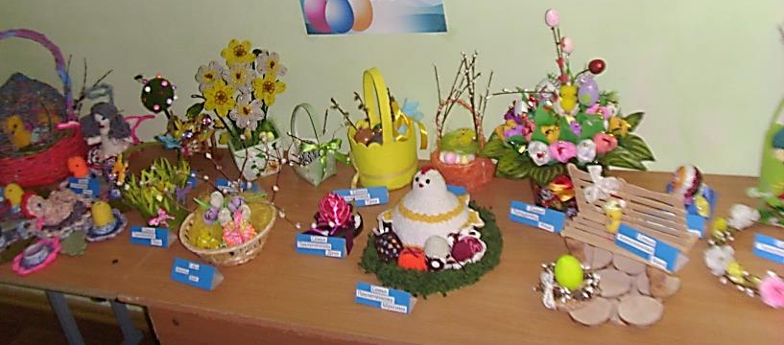
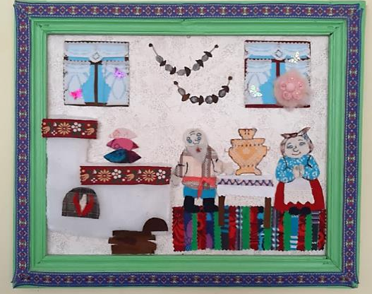
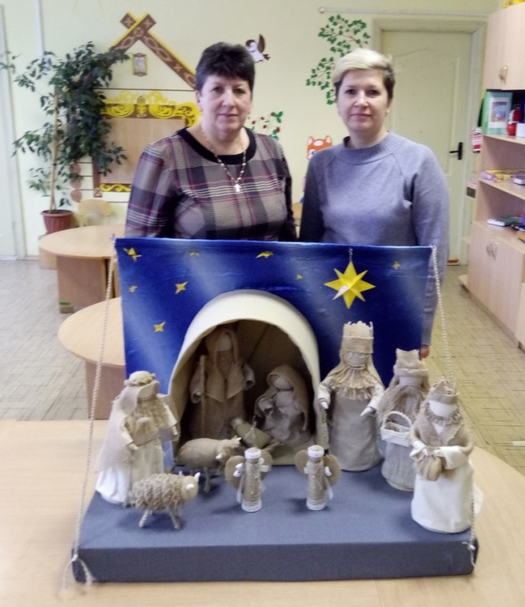
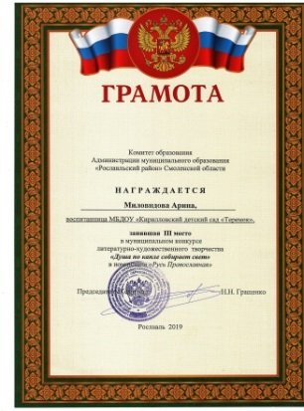
Продукт проекта:
Призовые места в муниципальном
конкурсе
«Душа по капле собирает свет»

Slide 20
Проект «Дикие и домашние животные»
Цель: формировать знаний детей об особенностях домашних и диких животных, их детенышах и роли в жизни человека.
ТИП ПРОЕКТА:
познавательный, информационно - творческий
СРОКИ РЕАЛИЗАЦИИ:
краткосрочный (месяц)
УЧАСТНИКИ:
дети, воспитатели, родители

Slide 21
Задачи:
расширить знания детей о диких и домашних животных и их детенышей, выделять их характерные признаки (внешность, повадки, среда обитания);
обогащать словарь детей по теме, правильно использовать уменьшительно-ласкательные слова;
развивать память, внимание, мышление, воображение, мелкую моторику рук и речь;
воспитывать у детей доброжелательное отношение к окружающей природе и миру животных.

Slide 22
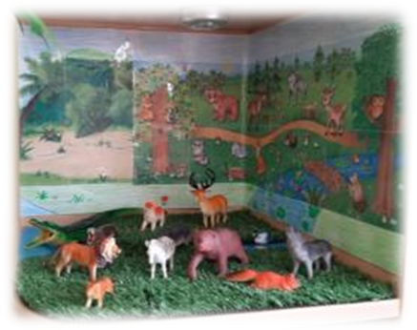
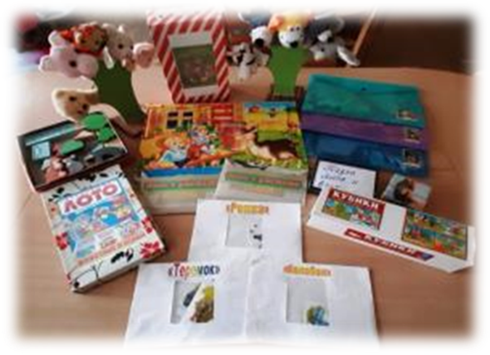
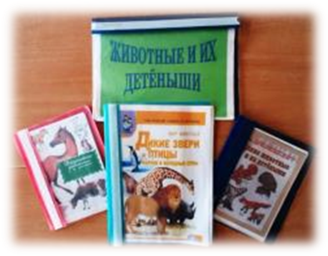
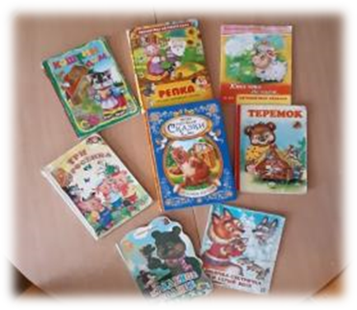
Подготовительный этап

Slide 23
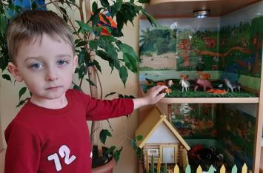
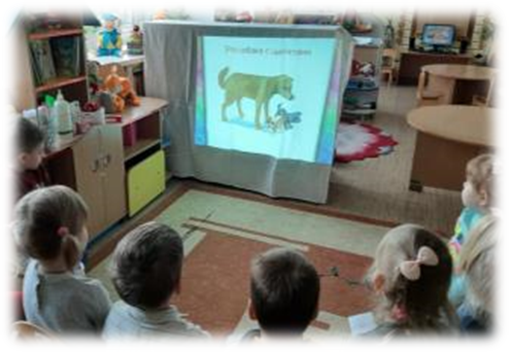
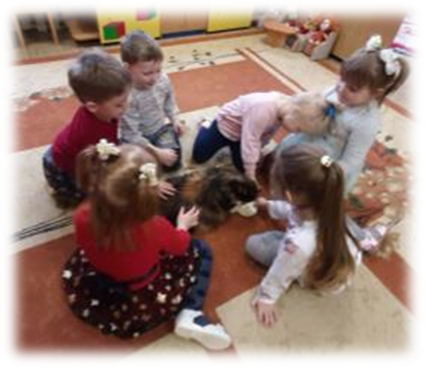
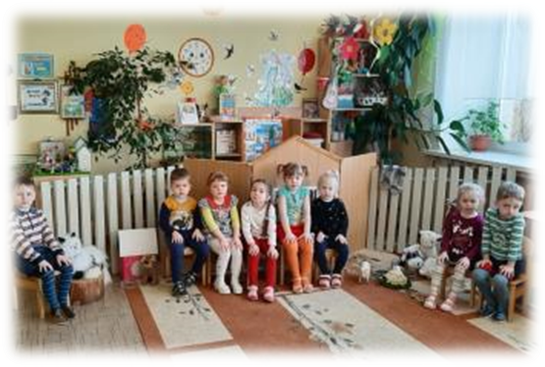
Основной этап

Slide 24
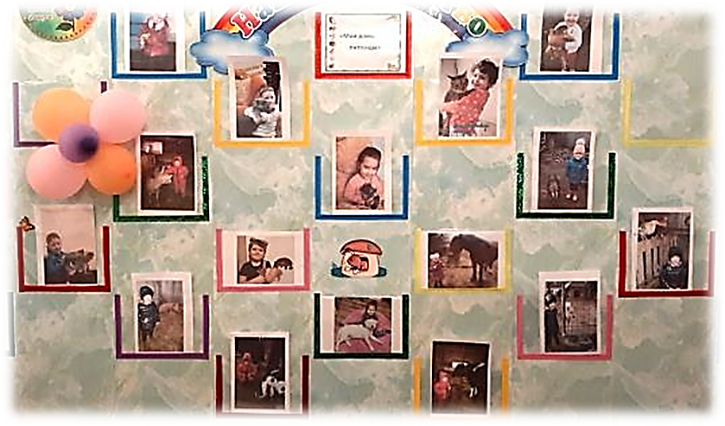
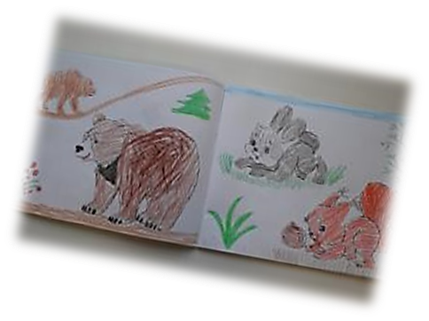
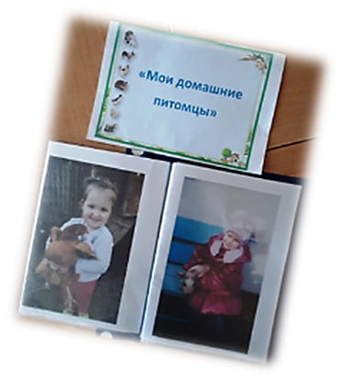
Продукт проекта:

Slide 25
Проект «Зимующие птицы»
Цель: формирование экологических знаний о зимующих птицах и ответственного, бережного отношения к ним.
Тип проекта: информационно - творческий.
Сроки реализации: средней продолжительности
Участники проекта: педагоги, дети, родители.

Slide 26
Задачи:
• закрепить знания детей о зимующих птицах, о роли человека в жизни зимующих птиц.
• пополнить предметно-развивающую среду по теме проекта.
• способствовать развитию творческих и интеллектуальных способностей воспитанников.
• привлечь воспитанников и родителей к помощи птицам в трудных зимних условиях.

Slide 27
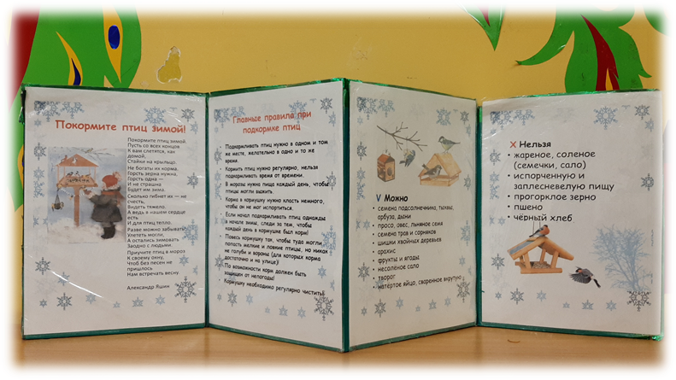
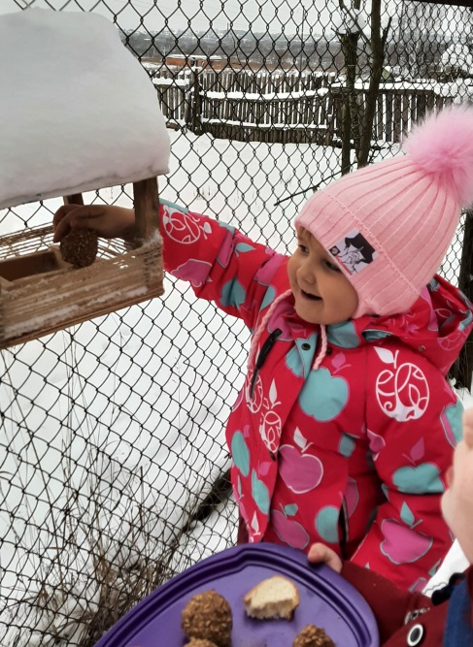
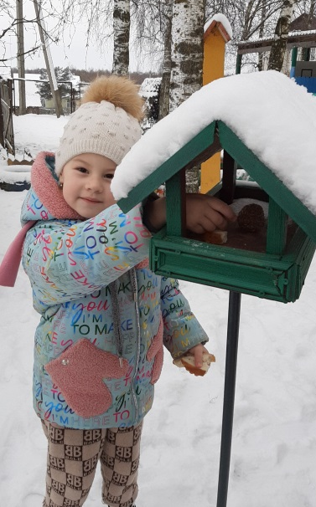
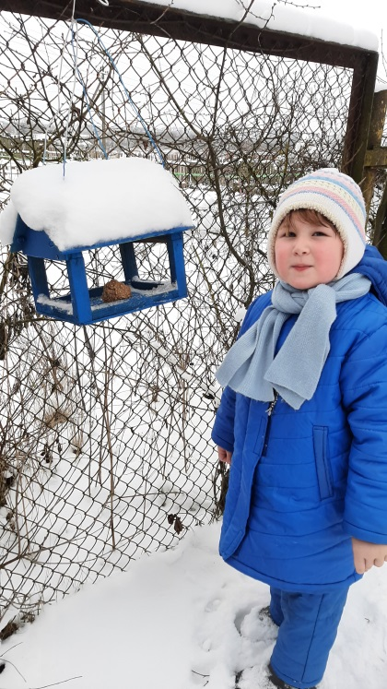

Slide 28
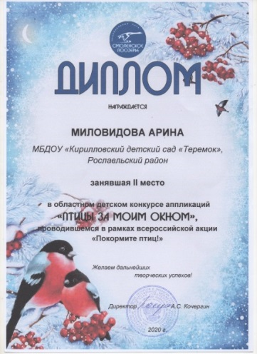
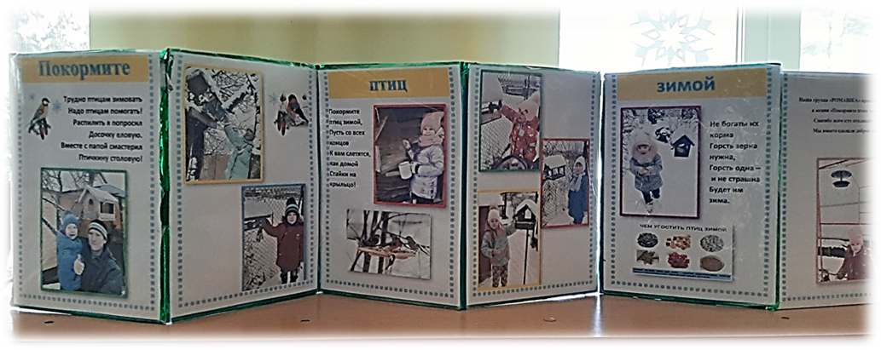
Продукт проекта:
II место в областном детском конкурсе
аппликаций «Птицы за моим окном»
Участие детей и родителей в акции «Покормите птиц зимой»

Slide 29
Проект «Наши добрые сказки»
Цель: Закрепление и систематизация знаний детей о русских народных сказках.
Прививать любовь к русским народным сказкам и их героям.
Тип проекта: познавательно-речевой
Сроки реализации: краткосрочный
Участники проекта: педагоги, дети младшая группа,
родители.

Slide 30
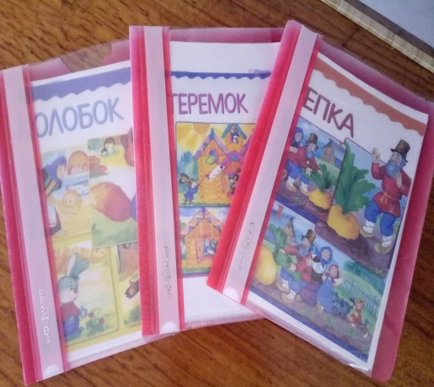
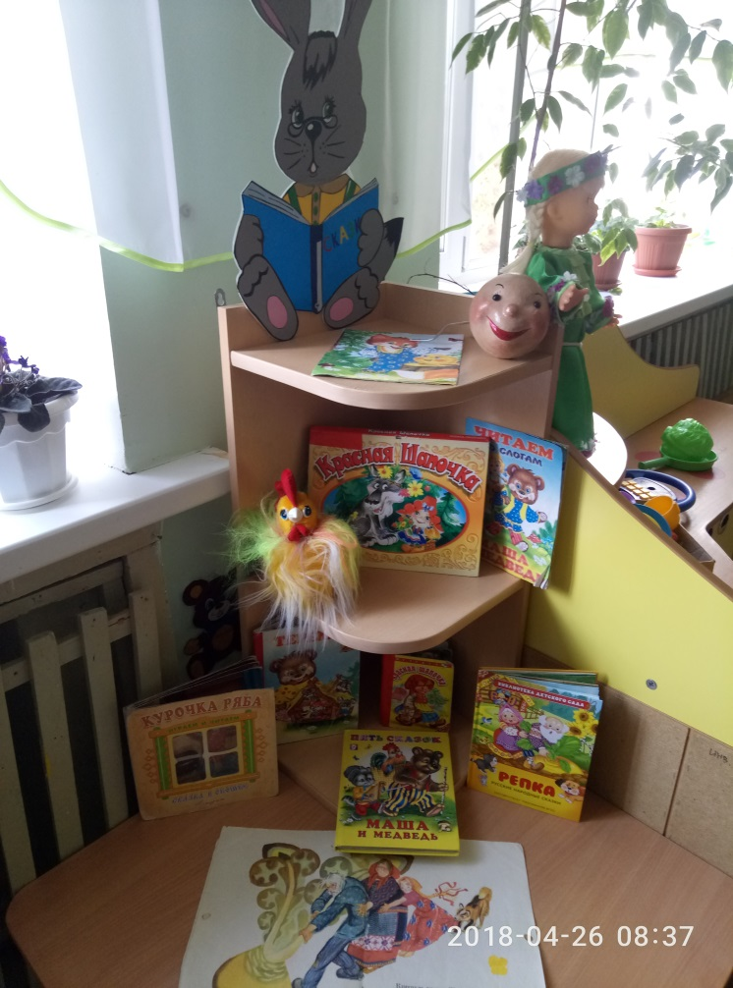
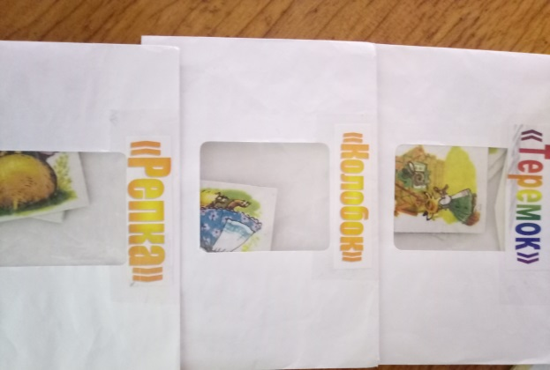
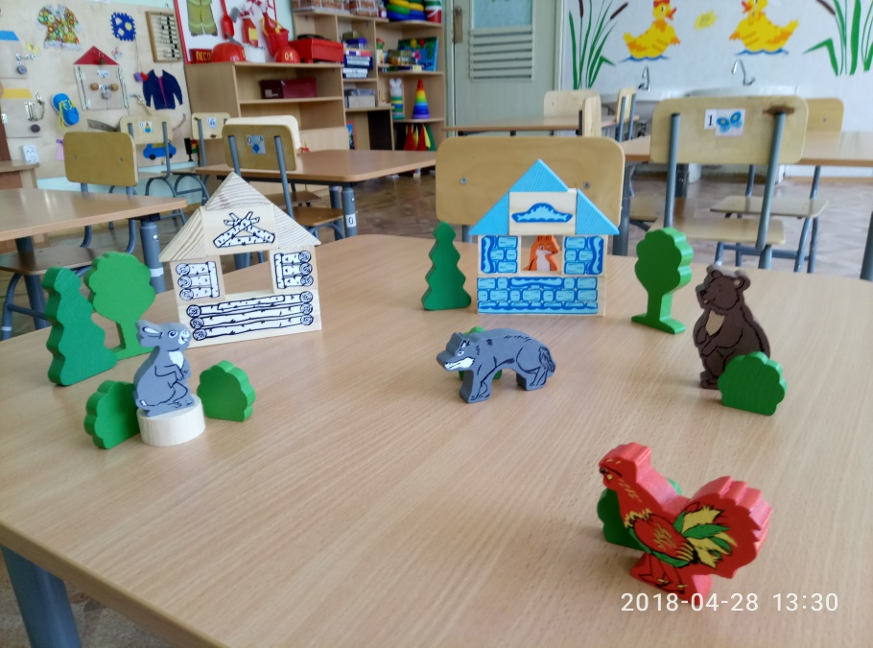
Подготовительный этап

Slide 31
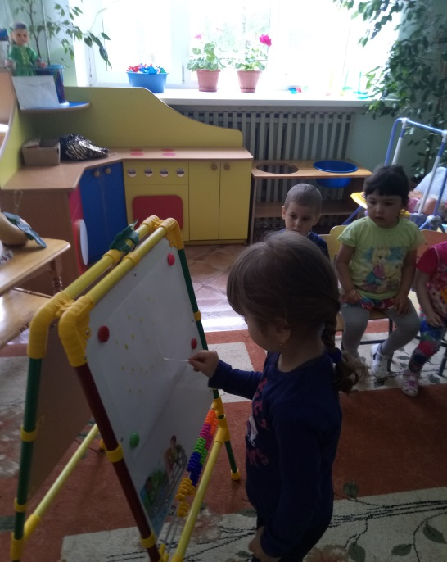
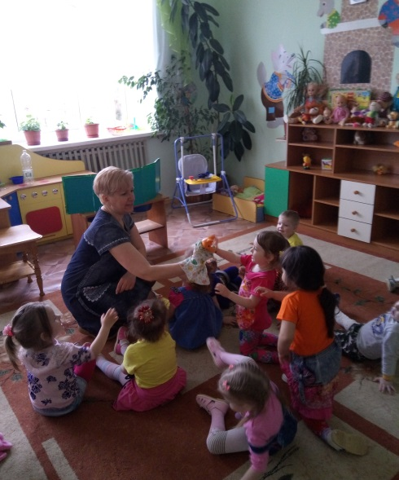
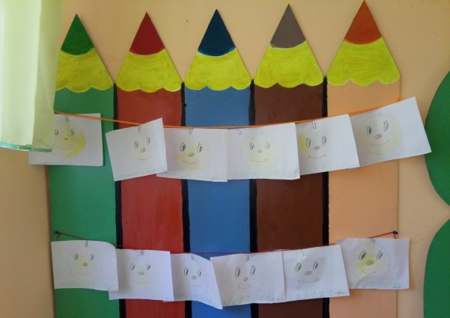
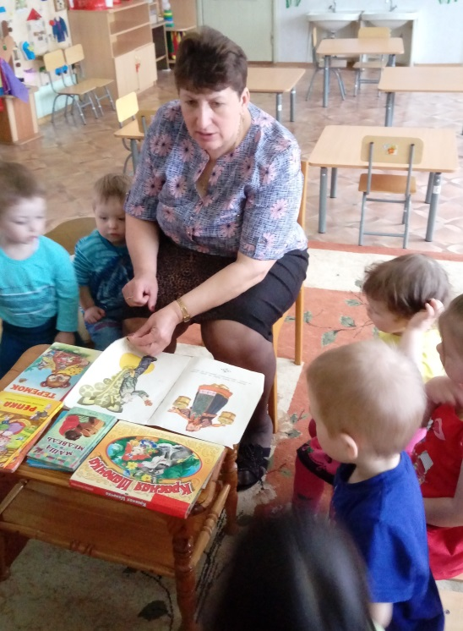
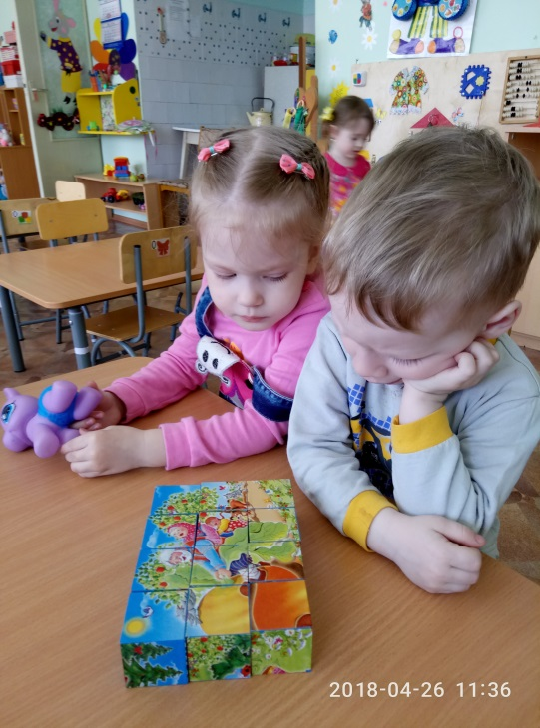
Основной этап:

Slide 32
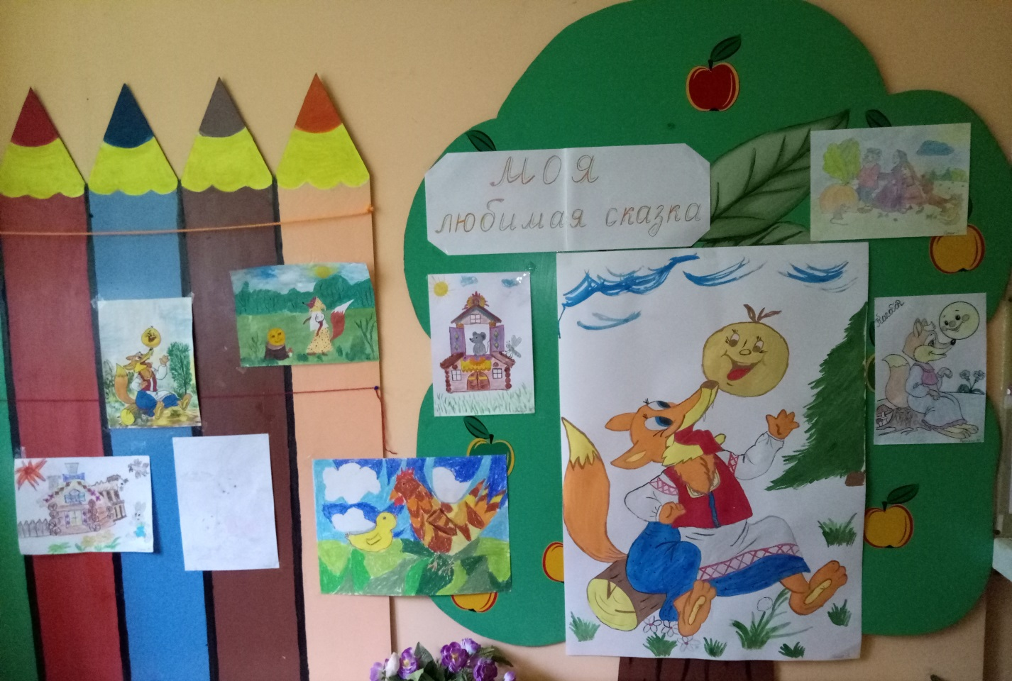
Продукт проекта:

Slide 33
Организация деятельности по развитию проектной деятельности в ДОУ способствует развитию личности ребенка,
сплочению педагогического коллектива, коллектива группы детей и их родителей, которые становятся активными участниками образовательного процесса.

Slide 34
СПАСИБО ЗА ВНИМАНИЕ

